Slide 1
基于元胞自动机的谣言传播防治探究
电创xxxx xxxxxxxxx XXX

Slide 2
目录
CONTENTS
选题背景
研究方法
结果分析
参考文献
PART ONE
PART TWO
PART THREE
PART FOUR

Slide 3
选题背景
PART ONE

Slide 4
PART ONE 选题背景
选题背景
对谣言的研究，大致可追溯到第二次世界
大战期间，国外学者们开始对战争中传播
的谣言作系统研究。几十年来，学者们从
不同学科角度对谣言的研究一直没有中断
。随着网络的兴起和快速的发展，网络谣
言逐渐充斥在人们的生活中。对谣言传播
防治在生活中也是十分重要的。

Slide 5
研究方法
PART TWO

Slide 6

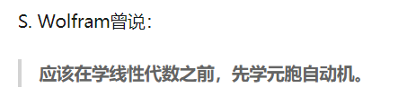

PART TWO 研究方法

Slide 7
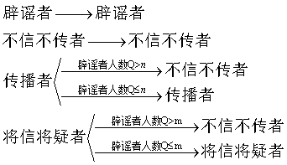
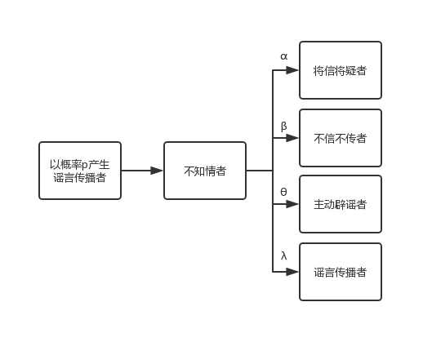
PART TWO 研究方法
0
不知情者
1
谣言传播者
0.5
将信将疑者
0
不知情者
-0.5
不传不信者
-1
主动辟谣者

Slide 8
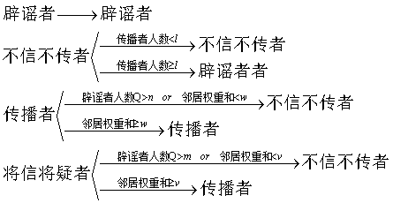
PART TWO 研究方法

Slide 9
结果分析
PART THREE

Slide 10
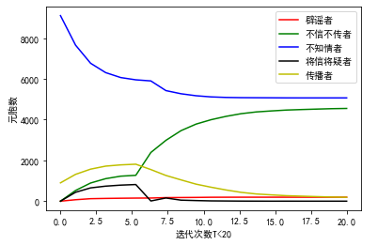
PART THREE 结果分析
随着迭代轮数的增加, 谣言传播者的数量迅速减少, 不信不传者的数量逐渐增多, 辟谣者也在增加但增速在变慢, 这是由于随着仿真的进行, 两者对谣言传播者形成了包围的趋势, 两者已完全包围了谣言传播者, 而谣言传播者只在很少的区域内成片出现.此时不知情者已无法接触到谣言传播者, 于是谣言传播逐渐停止.

Slide 11
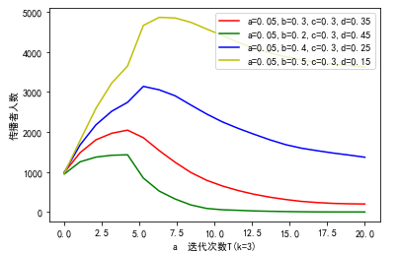
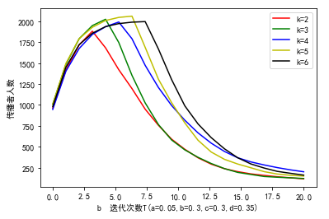
PART THREE 结果分析
降低民众受谣言蛊惑的概率，增强民众对小道消息的批判和理性分析的能力，提高民众对于谣言的免疫力，使民众在面对谣言是，更多是转变为不信不传者.
在日常生活中，应该降低k值, 即以速治谣, 突发事件爆发后, 政府与公安机关应主动全面及时公开信息, 使得事件的真相比谣言更先接触网民.

Slide 12
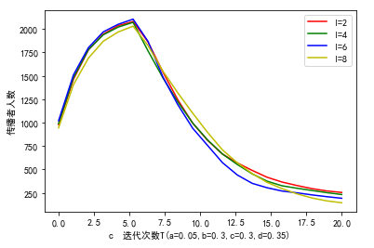
PART THREE 结果分析
虽然改变了不信不传者对身边传播者的容忍数量，但是传播者数量变坏曲线并没有显著的差别。在实际生活中，民众在面对谣言时，不需要特意出来辟谣，而是能够做到不传谣，谣言就不会无休止的传播。

Slide 13
参考文献
PART FOUR

Slide 14
PART FOUR 参考文献
[1]CENTOLA D.The spread of behavior in an onlinesocialnetwork experiment[J].Science, 2010, 329 (5996):1194-1197

Slide 15


Happy Holidays
Thank you

